Slide 1
Obrada transakcija, planovi izvršavanja, izolacija i zaključavanje
Dimitrije Mitić

Slide 2
Transakcije
DBMS kao višekorisnički sistem
Transakcija – program u izvršenju DBMS-a (logička jedinica obrade podataka)
Sastoji se od read i write operacija
Krajnje stanje u kome se mogu naći: COMMITED ili ABORTED
Kontrola konkurencije i oporavak

Slide 3
Acid svojstva Transakcije
Atomičnost
Konzistentnost
Izolacija
Postojanost

Slide 4
Kontrola konkurencije
Menadžment oporavka
Stara se o svojstvu izolacije
Problemi koji se mogu javiti
Gubitak pri ažuriranju (Lost Update Problem)
Privremeno ažuriranje (Dirty Read)
Neponovljivo čitanje (Unrepeatable Read)
Nekorektno sabiranje
Stara se o svojstvima Atomičnosti i Postojanosti
U koliko dođe do otkaza toku izvršavanja transkacije, baza se mora vratiti na stanje pre početka izvršenja iste
Održavanje log fajla

Slide 5
Rasporedi
Lista operacija iz različitih transakcija, pri čemu je redosled operacija isti kao i kod transakcija
Konkretna ili potencijalna sekvenca izvršavanja operacija
Konfliktne operacije

Slide 6
Serijski i Serijabilni rasporedi
Serijski rasporedi – transakciije se izvršavaju sekvencijalno
Serijabilni raspored – neserijski raspored koji ima iste operacije i isti efekat na bazu kao neki serijski raspored

Slide 7
Rasporedi - OPORAVAK
Recoverable i Norecoverable rasporedi
Recoverable i Nonrecoverable
Cascading rollback problem
Rešenje:
Cascadless rasporedi
Striktni rasporedi
Cascading i Cascadless rasporedi

Slide 8
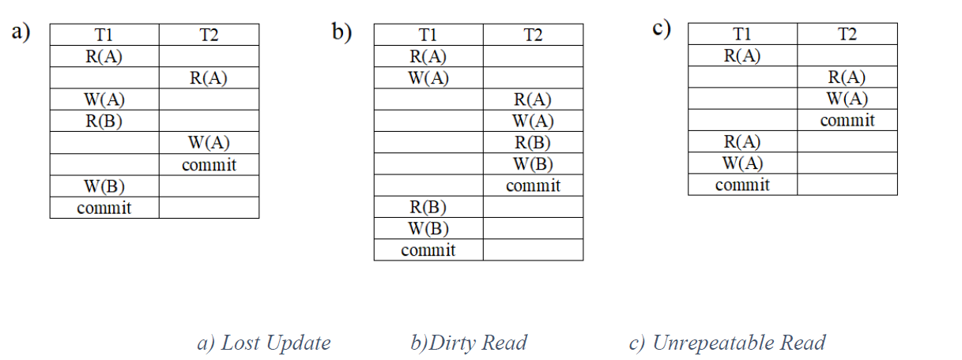
Kontrola konkurencije - problemi

Slide 9
Protokoli kontrole konkurencije
Set pravila kojih se pridržavaju sve transakcije
Tehnike kontrole konkurentnog izvršavanja:
Two-phase locking (2PL)
Timestamps
Multi version concurency control (MVCC)

Slide 10
TWO-PHASE LOCKING
Shared/Exclusive lock
Baziran na korišćenju shared/exclusive lock-ovima
Dve faze:
Expanding – pribavljanje lock-ova
Shrinking – oslobađanje zauzetih lockova
Striktna varijanta
Problemi:
Deadlock
Starvation
Deadlock problem

Slide 11
Postgresql - TRANSAKCIJE
Svaka transakcija ima svoj ID (txid)
Startovanje transakcije: BEGIN (BEGIN TRANSACTION, BEGIN WORK)
Okončanje transakcije: COMMIT, ROLLBACK
Granularnija kontrola: SAVEPOINT, ROLLBACK TO

Slide 12
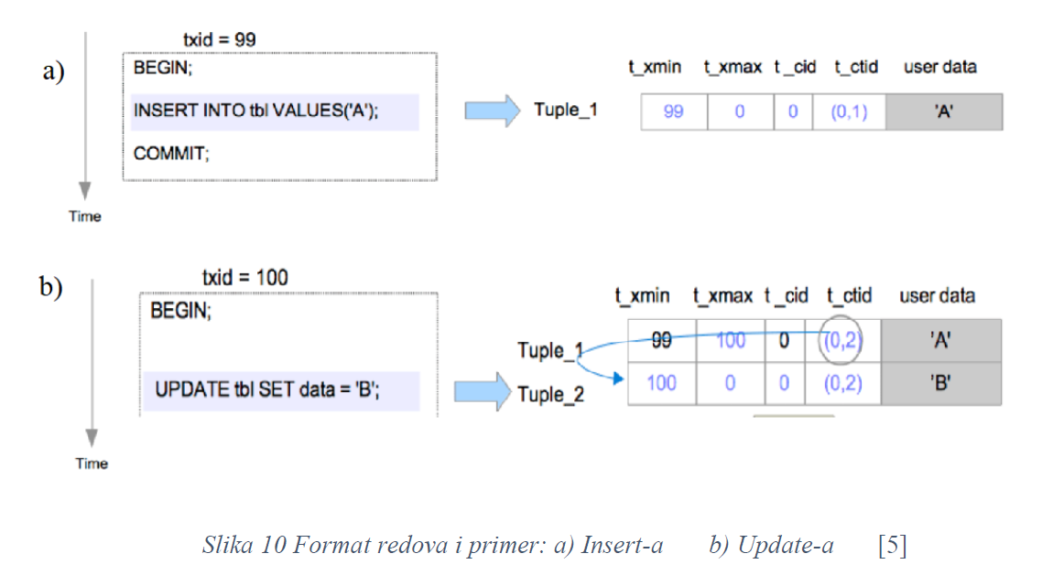
Postgresql - MVCC
Čuvaju se više verzija istog reda (tuple)
Operacije čitanja i upisa se ne blokiraju
Dodatna polja: t_xmin, t_xmax
Snapshot - koje su transakcije u datom trenutku aktivne, a koje ne
Clog – trenutni status svake transakcije
Vidljivost reda: (t_xmin,t_xmax) + clog + Snapshot

Slide 13
Nivoi izolacije
Read Uncommited
Read Commited
Sprečava Dirty Read
Ne sprečava Unrepeatable read i Phantom read probleme
Repeatable Read
Sprečava Dirty Read, Unrepeatablei Phantom Read probleme
Ne sprečava anomalije serijalizacije
Serializable

Slide 14
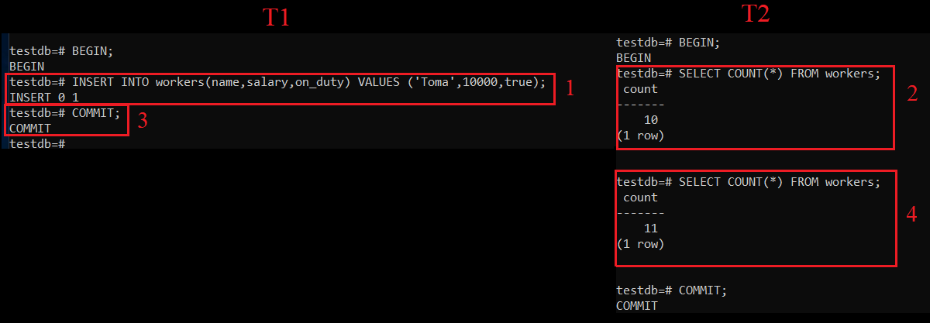
Nivoi izolacije - READ COMMITED
Slika 11 Primer Read Commited transakcije

Slide 15
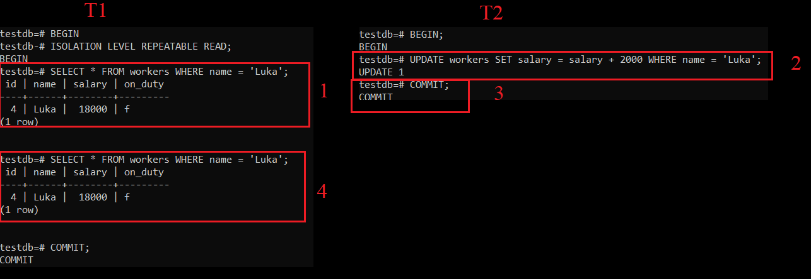
Nivoi izolacije – Repeatable read
Slika 12 Primer funkcionisanja Repeatable Read nivoa izolacije

Slide 16
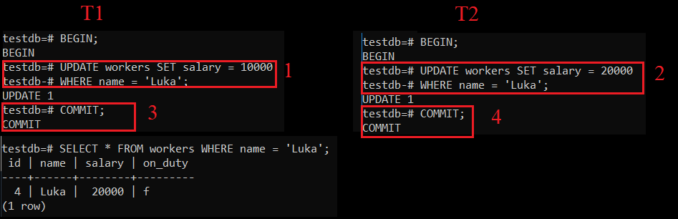
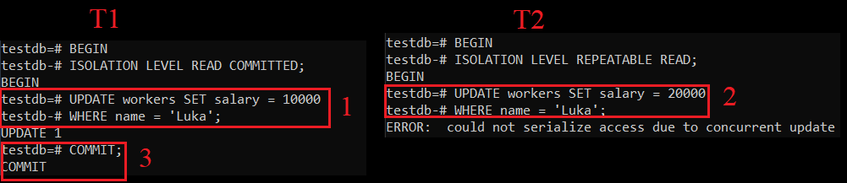
Nivoi izolacije – Lost update problem
Slika 13 Lost Update problem kod Read Commited nivoa izolacije
Slika 14 Primer sprečavanja Lost Update-a korišćenjem Repeatable Read nivoa izolacije

Slide 17
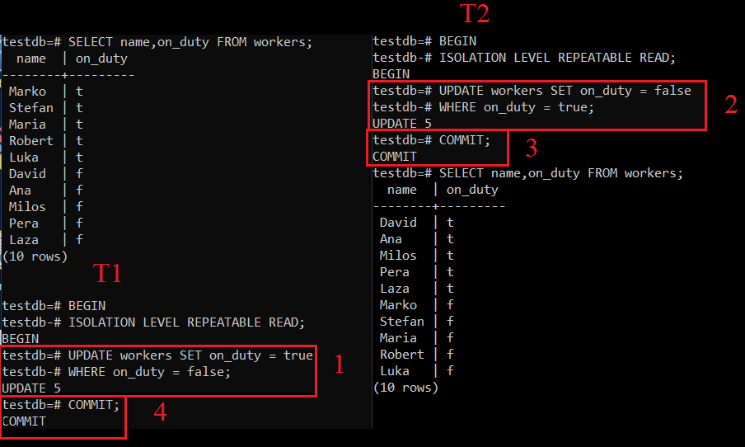
Nivoi izolacije – anomalije serijalizacije
Slika 15 Primer Write Skew anomalija kod Repeatable Read nivoa izolacije

Slide 18
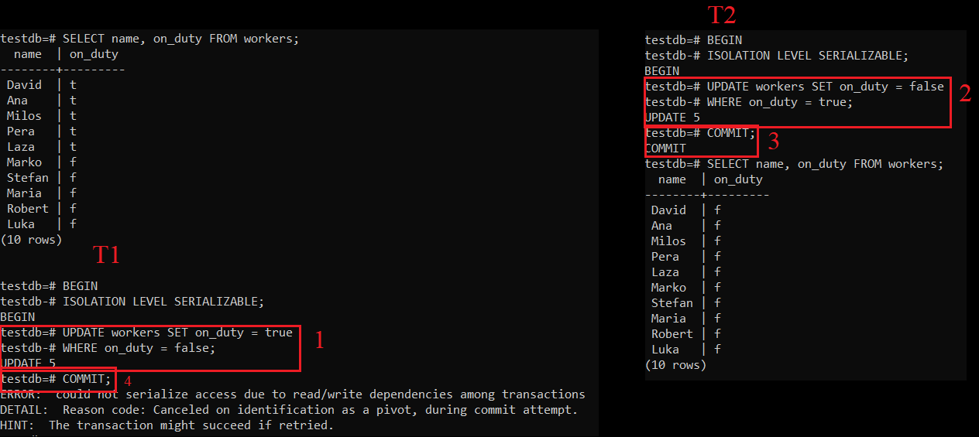
Nivoi izolacije – Serializable
Slika 16 Primer sprečavanja Write skew anomalije korišćenjem Serailizable nivoa izolacije

Slide 19
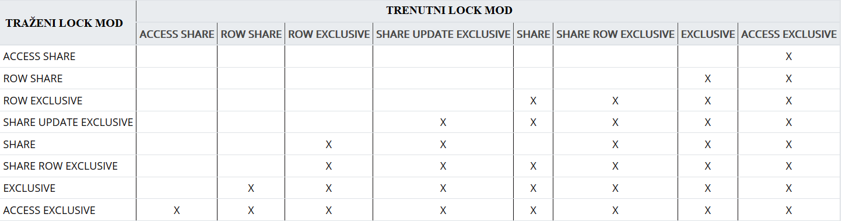
Eksplicitno zaključavanje
Korisnik eksplicitno kontrolise pristup podacima (tabela, red, stranica)
Modovi zaključavanja i konflikti
Slika 17 Modovi zaključavanja tabela [9]

Slide 20
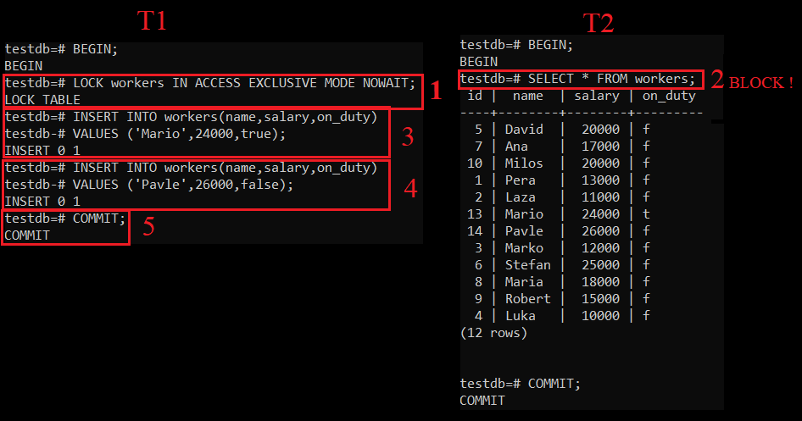
Eksplicitno zaključavanje - primer
Slika 18 Primer eksplicitnog zaključavanja tabele

Slide 21
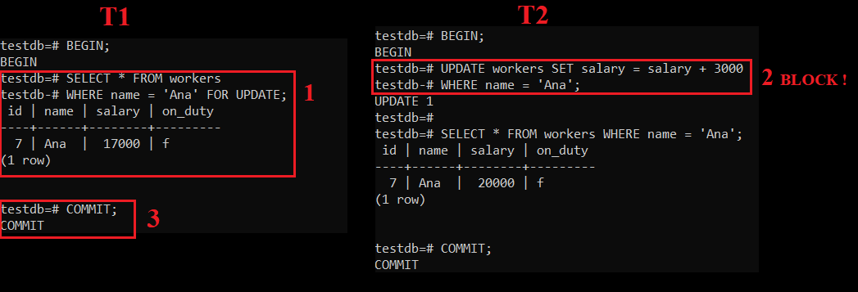
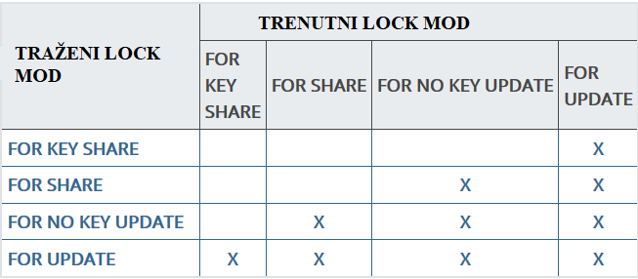
Eksplicitno zaključavanje - redovi
Slika 19 Modovi zaključavanja redova [9]
Slika 20 Primer zaključavanja reda

